Slide 1
Лабораторная работа 4
Линейная алгебра
Цвелев С.А. НПИбд-01-22

Slide 2
Цель работы
Основной целью работы является изучение возможностей специализированных пакетов Julia для выполнения и оценки эффективности операций над объектами линейной алгебры.

Slide 3
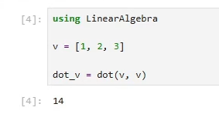
Умножение вектора самого на себя

Slide 4
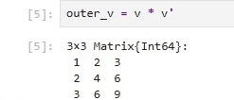
Умножение вектора самого на себя

Slide 5
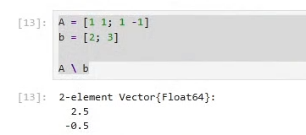
Решение СЛАУ с 2 неизвестными

Slide 6
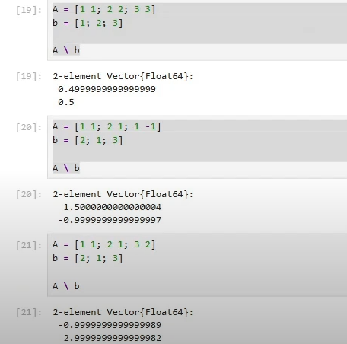
Решение СЛАУ

Slide 7
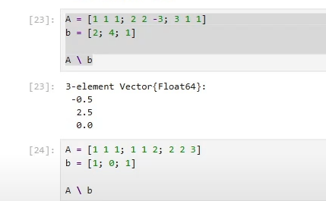
Решение СЛАУ

Slide 8
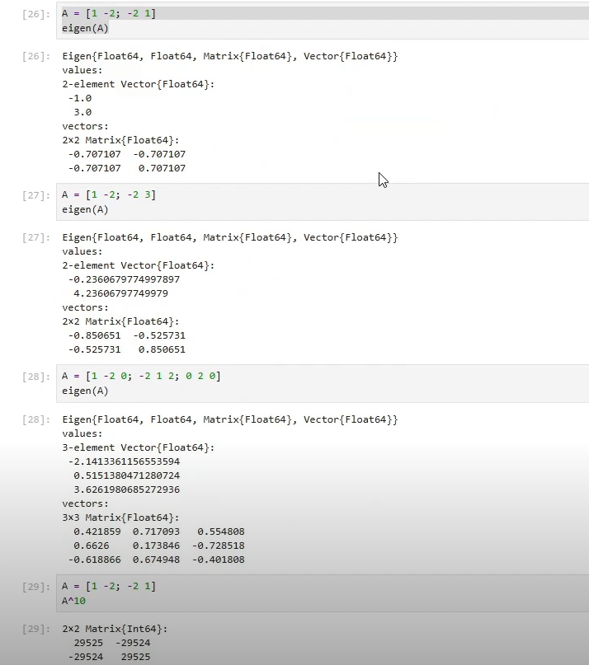
Операции с матрицами

Slide 9
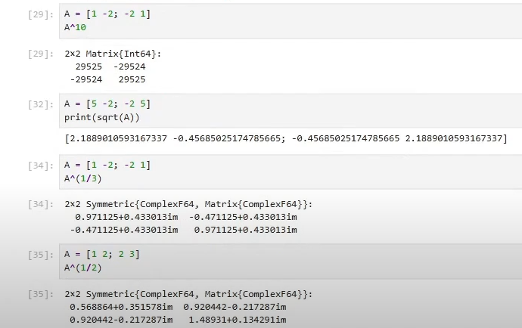
Операции с матрицами

Slide 10
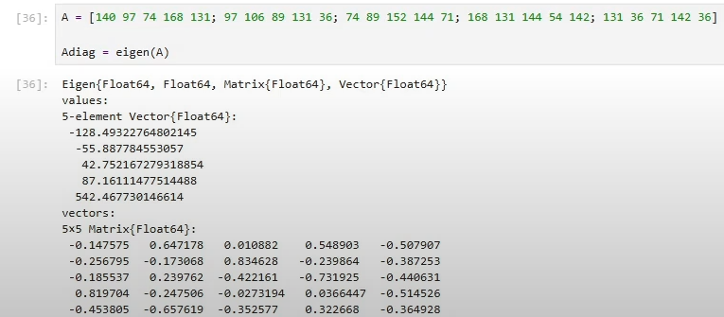
Собственные значения матрицы

